Slide 1



Lab 1
Software Engineer
By : Reem Alwaeel G A

Slide 2
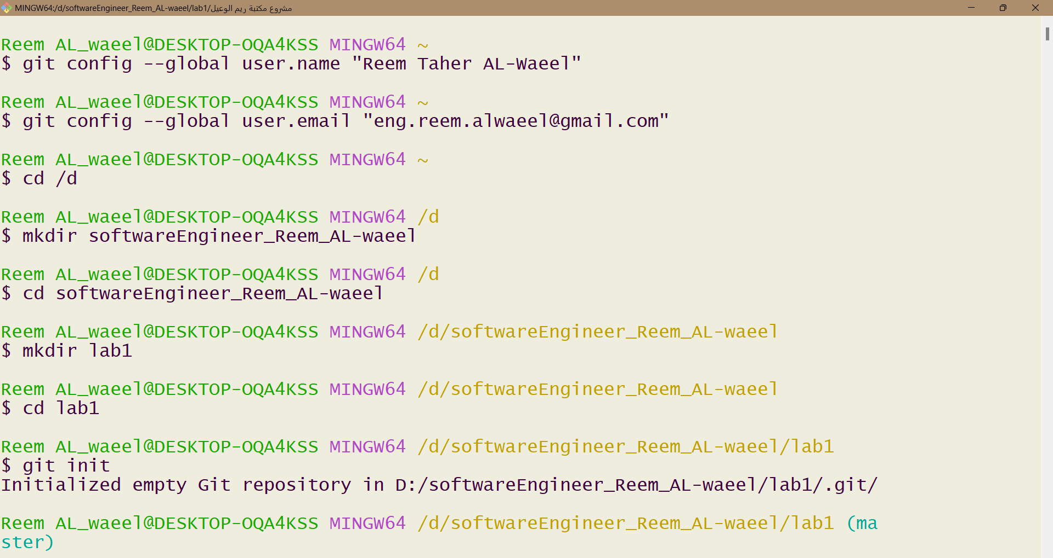
1
تم إنشاء حساب مع الاسم وانشاء مجلد عن طريق الأوامر ومجلد فرعي lab1 والانتقال للمسار الخاص بالمجلد الفرعي وتهيأت الجيت للمجلد
softwareEngineer

Slide 3
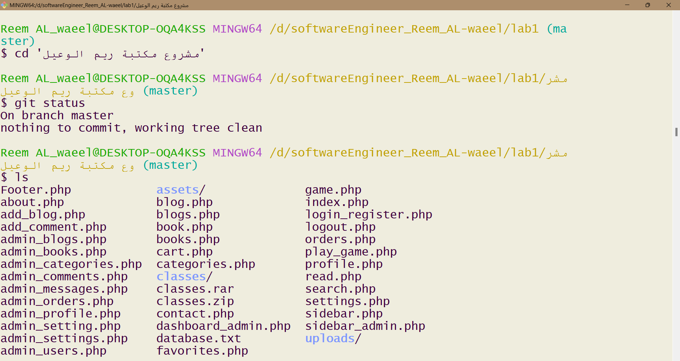
1
تم نقل مجلد مشروع الويب للملف حق الجيت والانتقال للمسار والتأكد بأن الملفات موجودة عن طريق امر ls
softwareEngineer

Slide 4
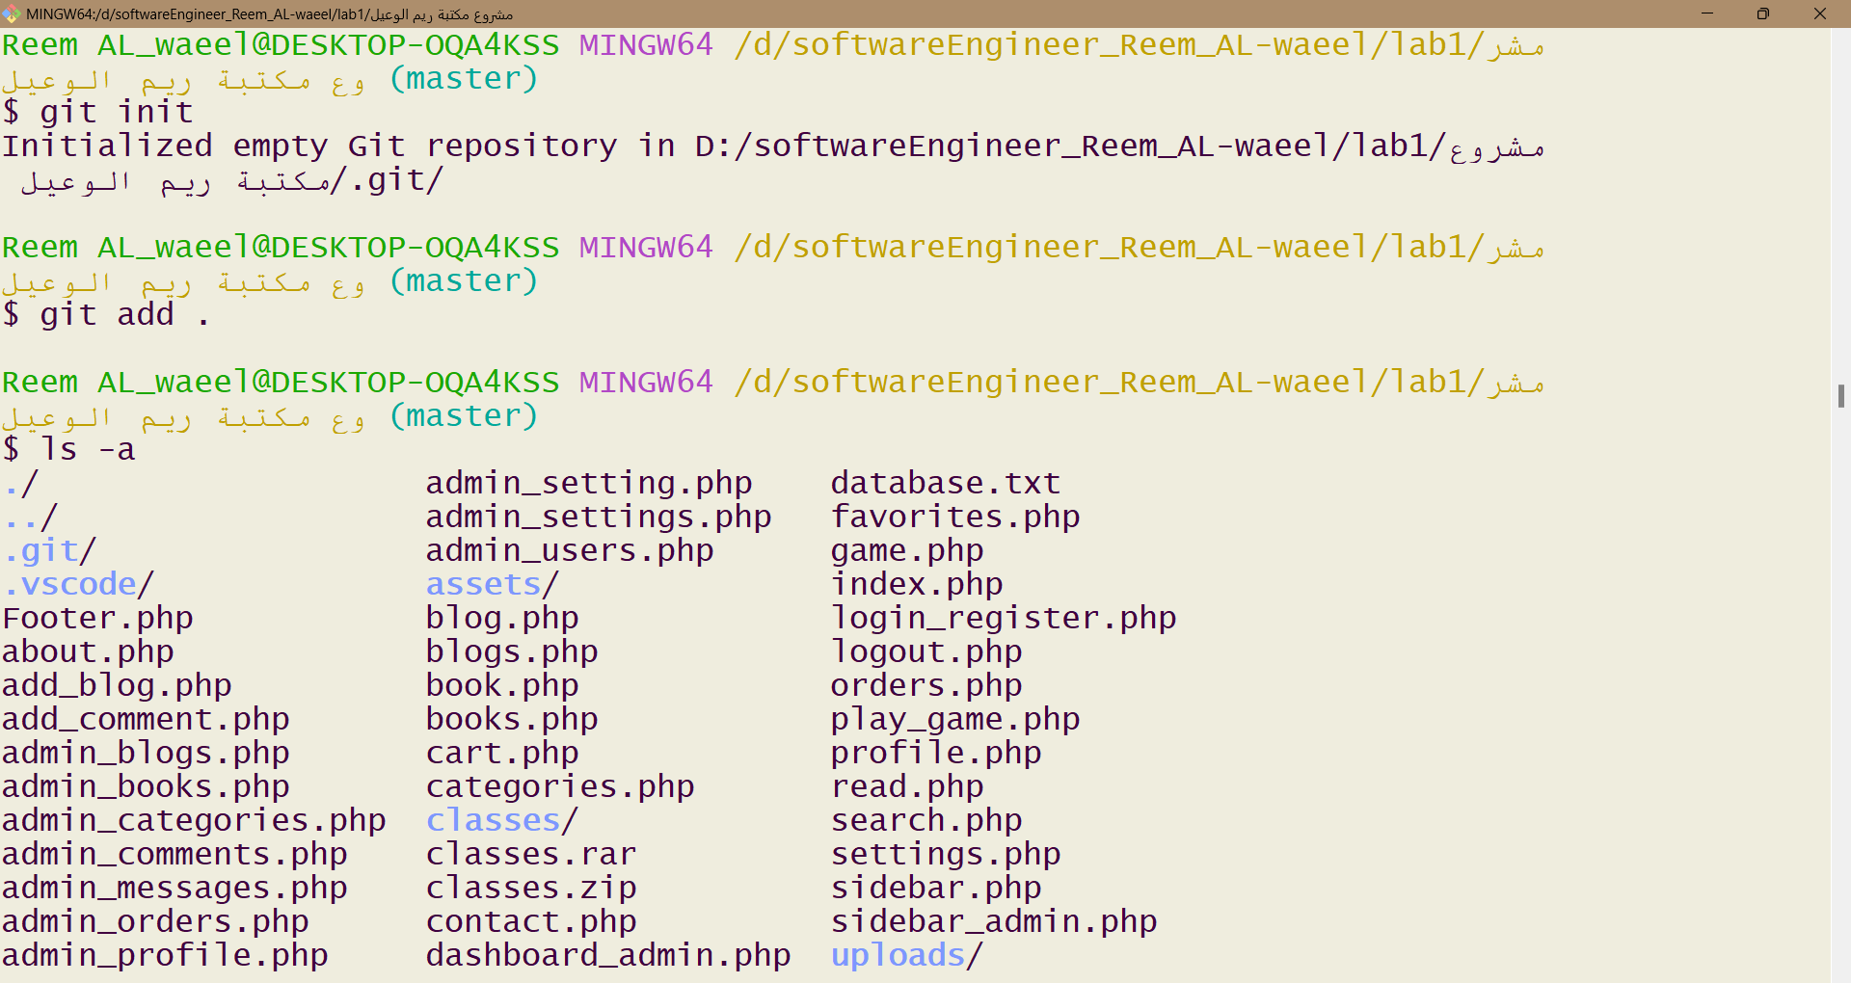
1
هنا سوينا تهيئة للجيت عن طريق امر init للمجلد الخاص بمشروع الويب لانه ماكان يتعرف عليه بحيث انه مجلد فرعي ...
ثم سوينا add وكذا تم الرفع الملف محليًا على الجيت
softwareEngineer

Slide 5
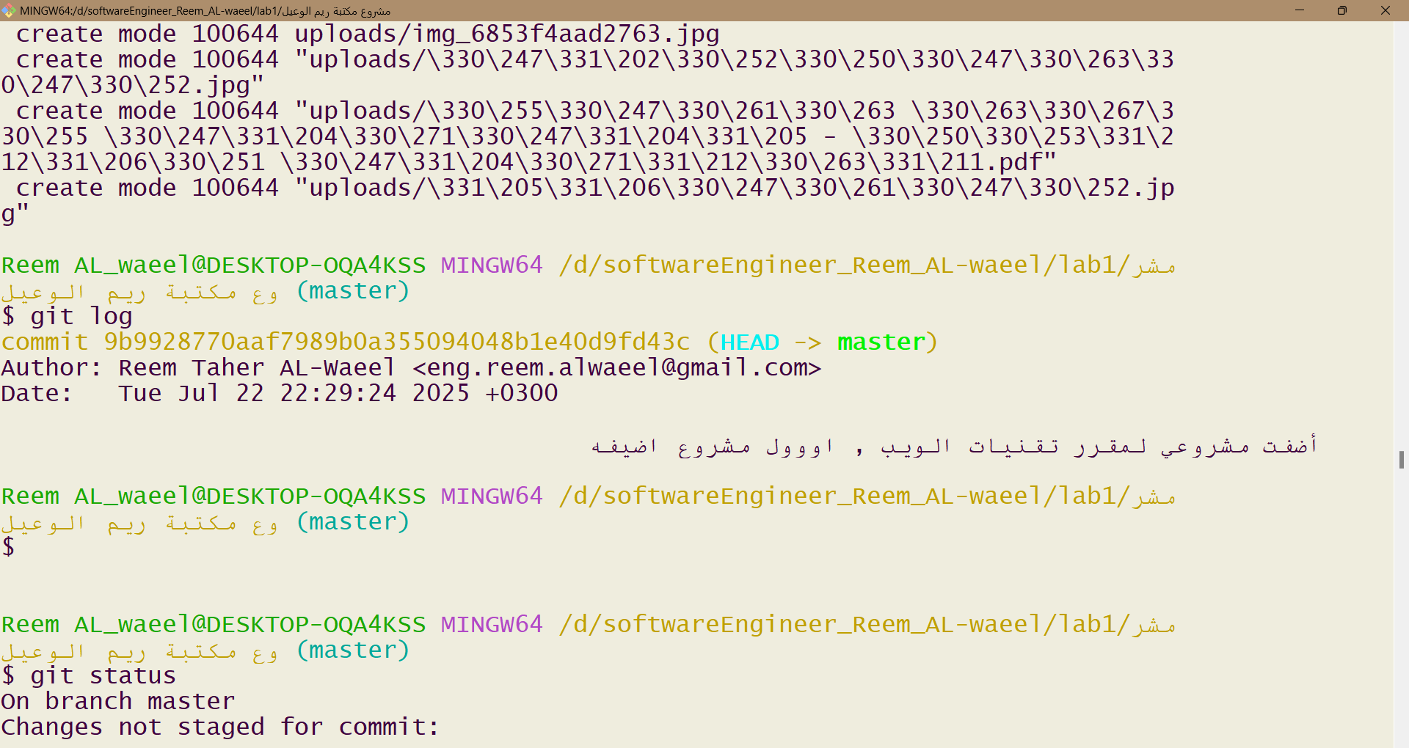
1
عرض معلومات عن طريق امر log معلومات البريد والاسم والتغيرات اللي سويتها
softwareEngineer

Slide 6
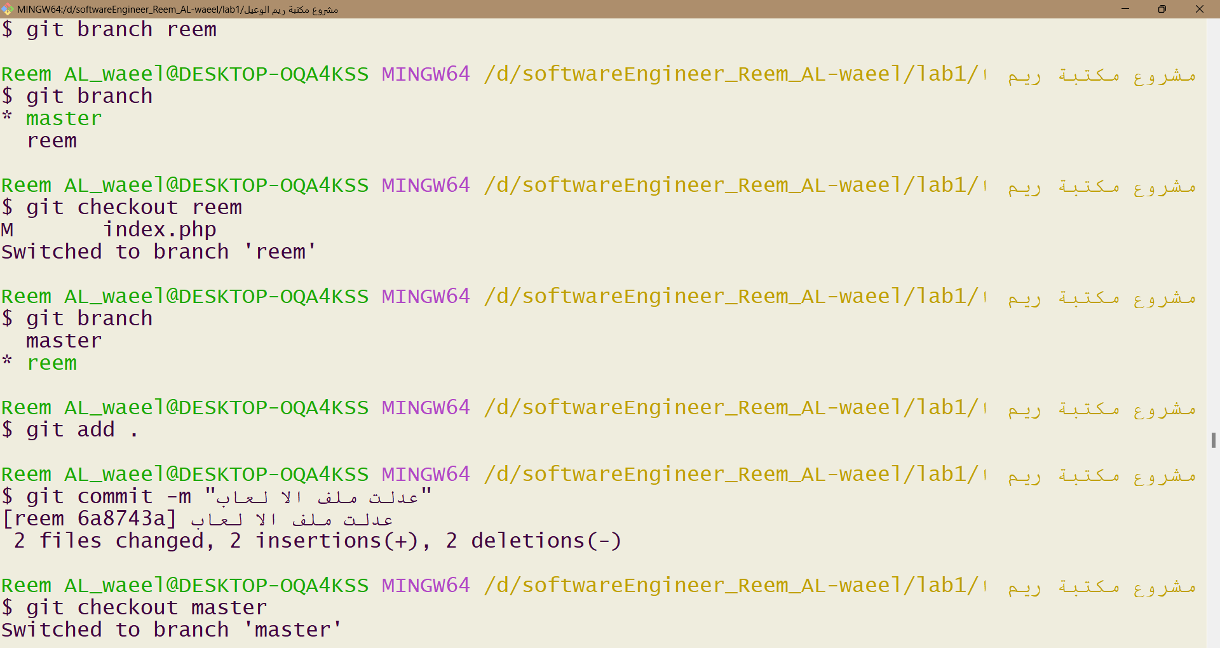
1
الانتقال بين الافرعة او انشاء فرع جديد branch
انشأنا 4 فروعات واستخدمنا لعدة اومر
softwareEngineer

Slide 7
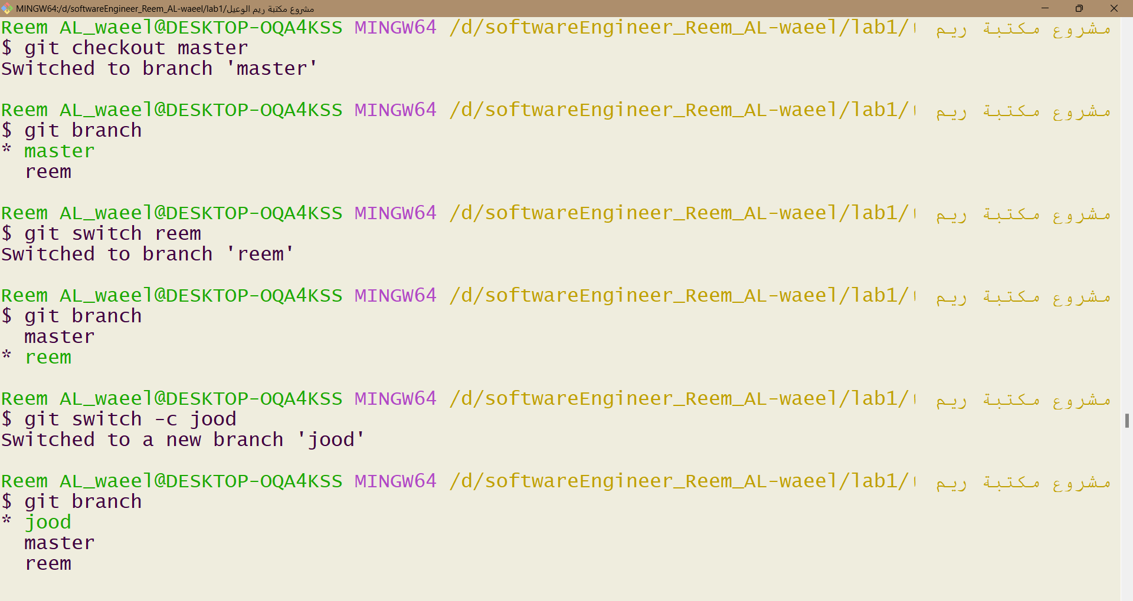
1
هنا نفس الشيء الا أنه switch احدث واكثر استخدام يتنقل بين الفروع وانشاء وممكن حذف...الخ
هنا سوينا switch –c jood
عشان ينشاا الملف وينتقل لداخله
softwareEngineer

Slide 8
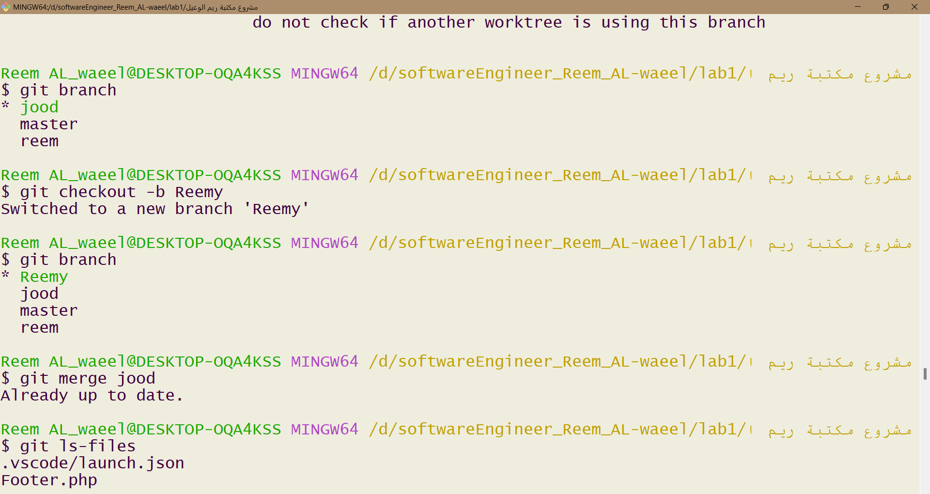
1
Checkout –b
هنا ننشا ملف وننتقل تلقائي
Merge
دمج فرعين عشان لو في تعديل حذف بس الفروع تكون متشابهه
دمجت الفرع اللي انا فيه مع jood
softwareEngineer

Slide 9
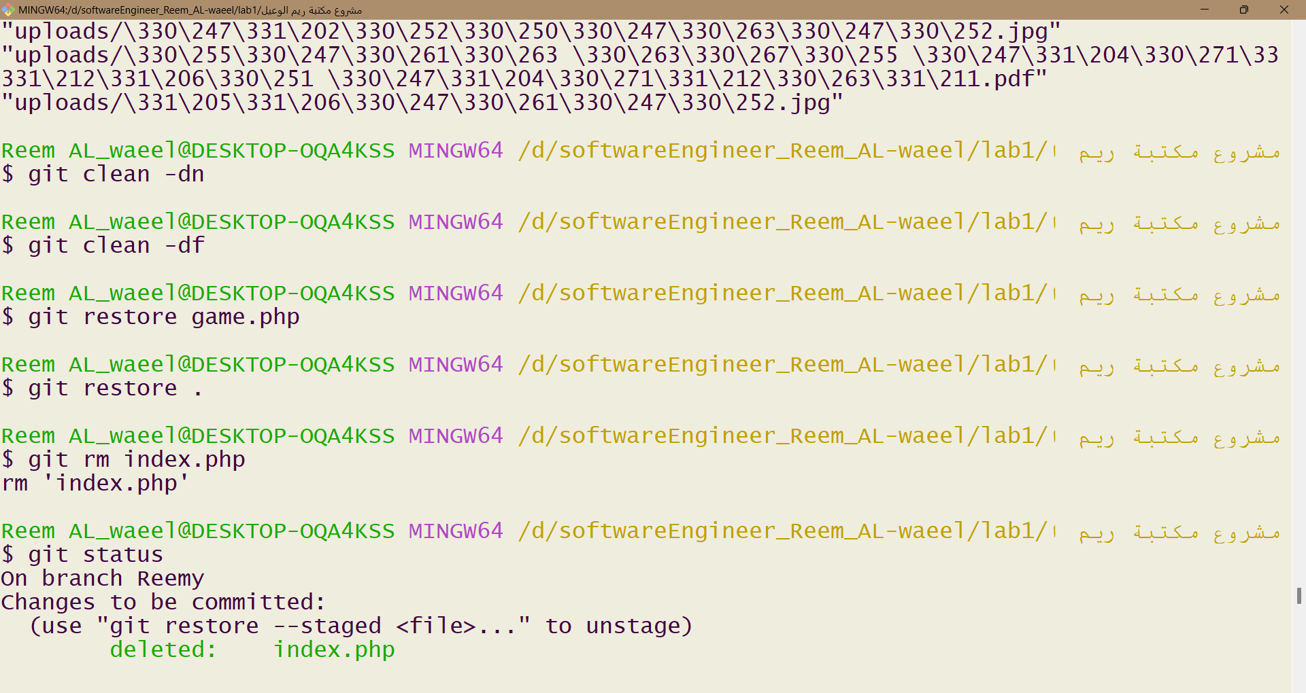
1
Clean
Restore
softwareEngineer

Slide 10
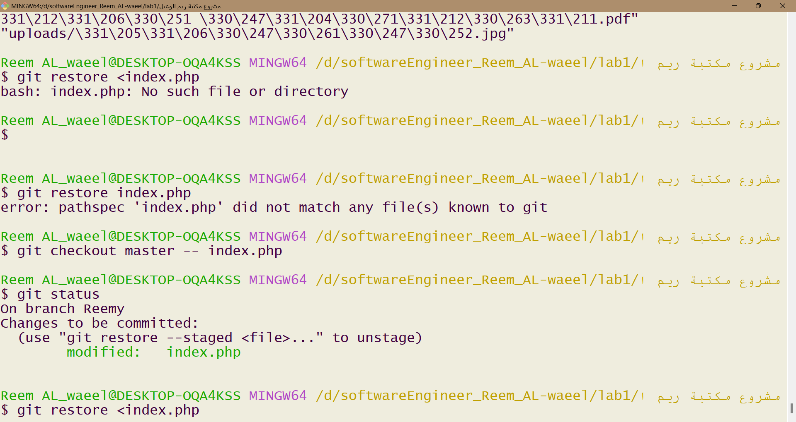
1
softwareEngineer

Slide 11
Software Engineer
THANK YOU

